Slide 1
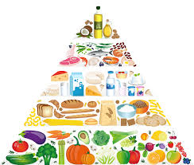
La comida

Slide 2
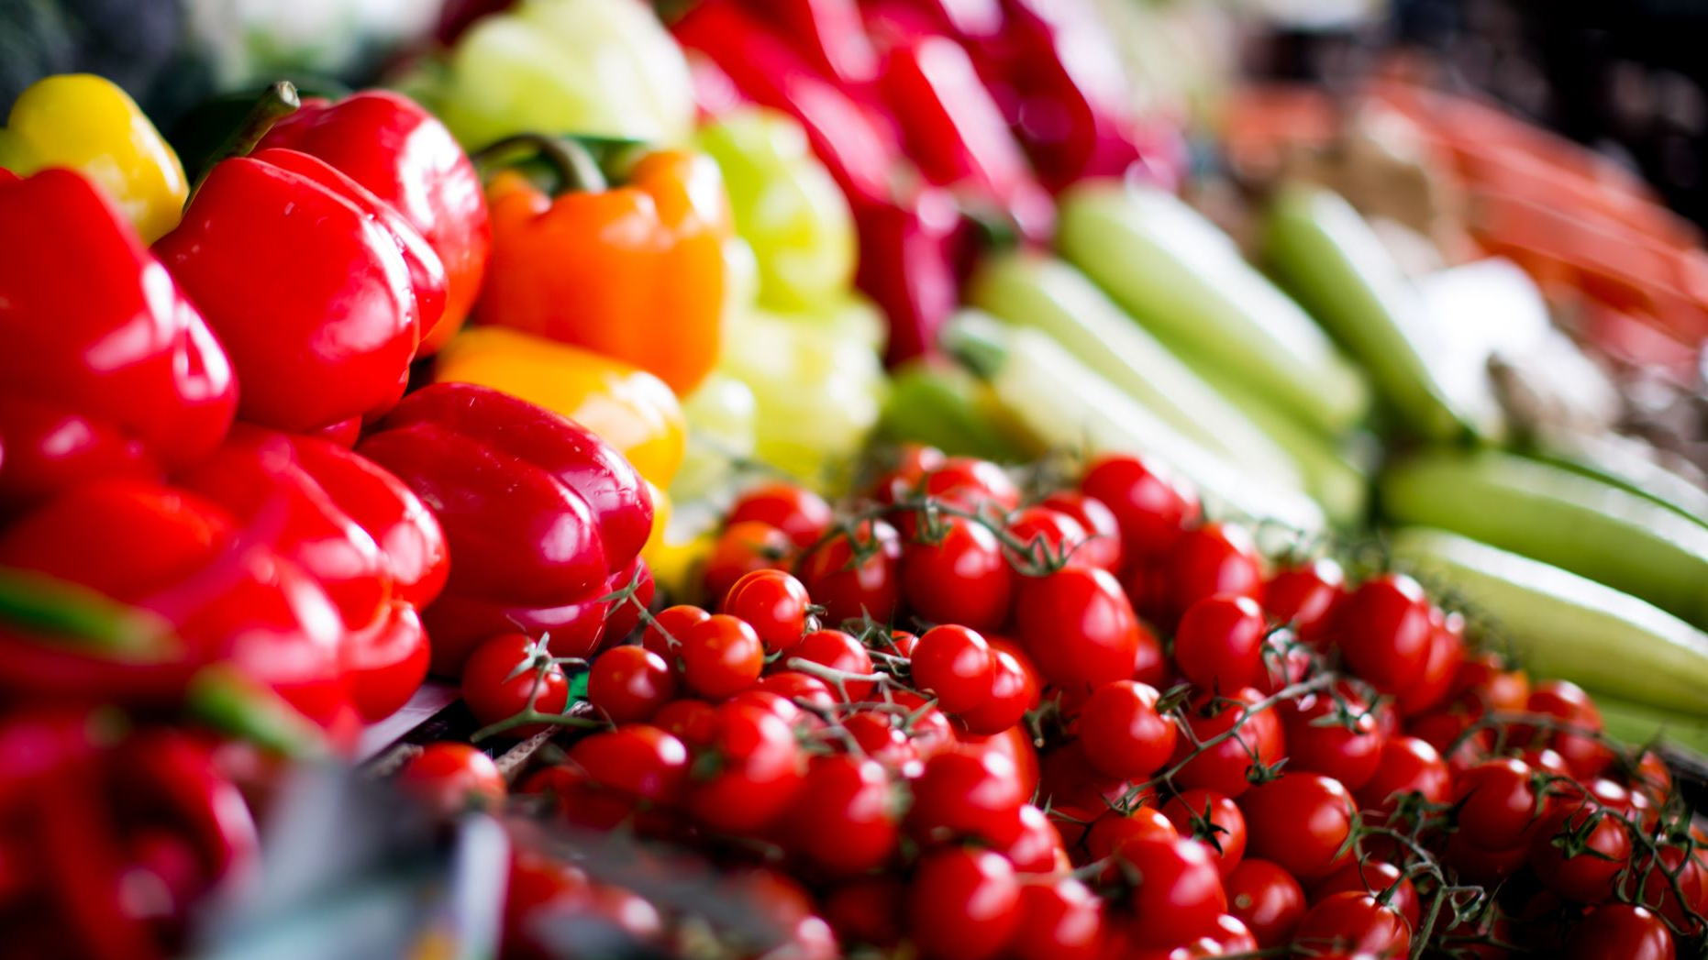
Frutas y verduras

Slide 3
La manzana
Jabłko

Slide 4
LA ZANAHORIA
Marchewka

Slide 5
El plátano
Banan

Slide 6
La patata
Ziemniak

Slide 7
El tomate
Pomidor

Slide 8
La pera
Gruszka

Slide 9
La naranja
Pomarańcza

Slide 10
La lechuga
Sałata

Slide 11
La fresa
Truskawka

Slide 12
El pepino
Ogórek

Slide 13
La cebolla
Cebula

Slide 14
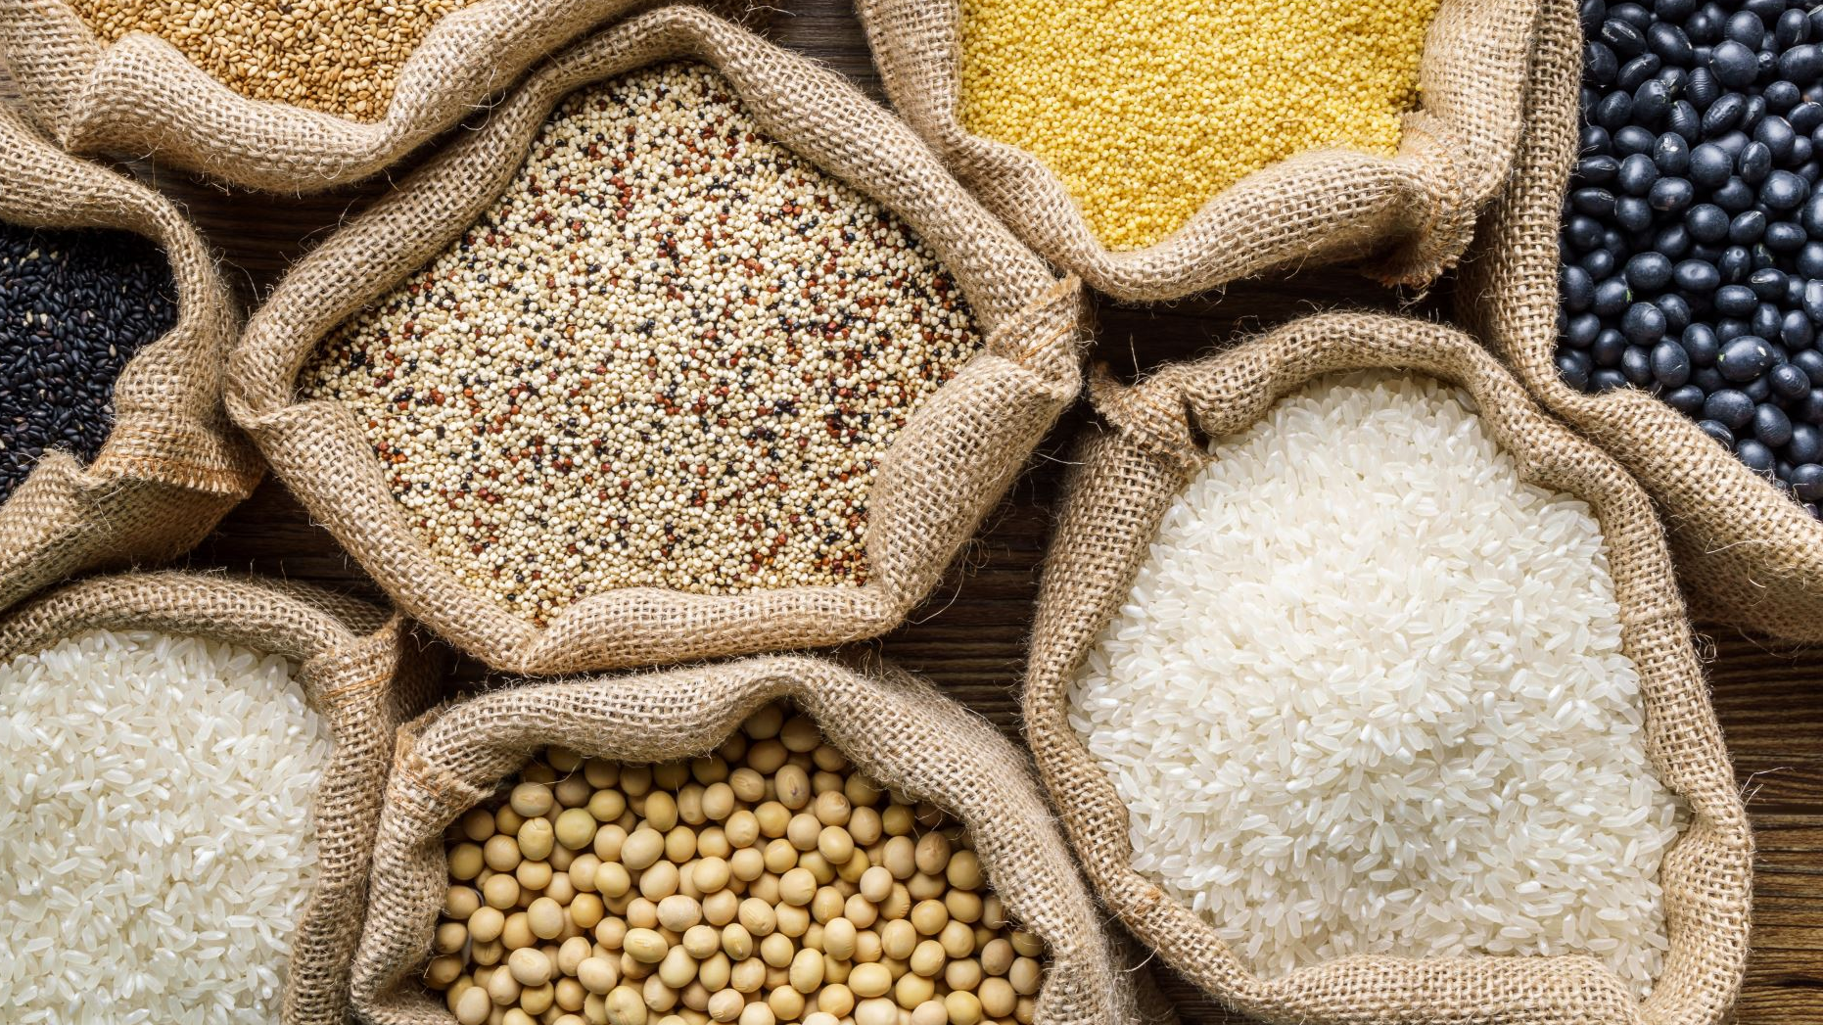
cereales

Slide 15
el pan
Chleb

Slide 16
lácteos

Slide 17
La leche
Mleko

Slide 18
El queso
Ser żółty

Slide 19
Los huevos
Jajka

Slide 20
La mantequilla
Masło

Slide 21
El yogur
Jogurt

Slide 22
Carnes y pascados

Slide 23
El jamón
Szynka

Slide 24
El pescado
Ryba

Slide 25
La carne
Mięso

Slide 26
Grasas y dulces

Slide 27
El aceite
Oliwa

Slide 28
La galleta
Ciastko

Slide 29
bebidas

Slide 30
El refresco
Napoje gazowane

Slide 31
El té
Herbata

Slide 32
El café
Kawa

Slide 33
El agua
Woda

Slide 34
El zumo
Soki

Slide 35
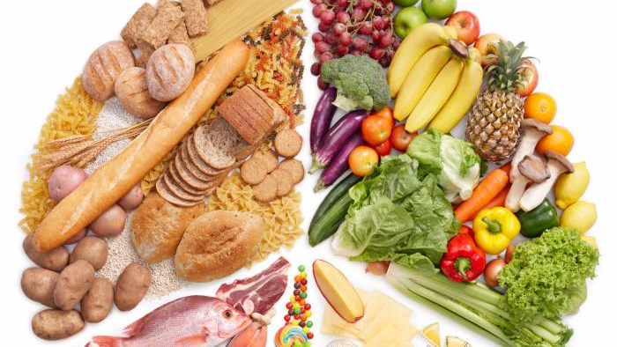
final
Autor: Amelia Jopa

